Slide 1


Crédit mutuelle

Slide 2
Sommaire
Technologie
histoire
implantation
Chiffre d’affaire
Evolution du groupe
Chiffre généraux
RSE

Slide 3






Environnement technologique
Langage
CLOUD

Slide 4
Histoire
1998 Le ministre de l’économie des finance et de l’entreprise et de l’entreprise le crédit mutuelle comme repreneur de 67% du capitale de CIC.
2000 Ouverture à l’internationale.
2008-2010 renforcement du groupe
Création de l’entreprise 1847
1852 à Heddesdorf, Raiffeisen y fonde l'Association charitable de Heddesdorf » qui devient en 1862 « Association-caisse de prêts de Heddesdorf.
1882 Les premières caisses de Crédit Mutuel
1894 L'Etat soutient l'agriculture et offre des avantages aux caisses acceptant de distribuer leurs aides à l'équipement rural.
1901-1950 Le Crédit Mutuel s'enracine dans les campagnes, se développe, traverse les guerres et s'adapte.
1950-1980 développement du groupe
1984 Crédit Mutuel a désormais toute sa place dans le paysage bancaire dont les périmètres et activités sont précisés par la loi bancaire de 1984.

Slide 5
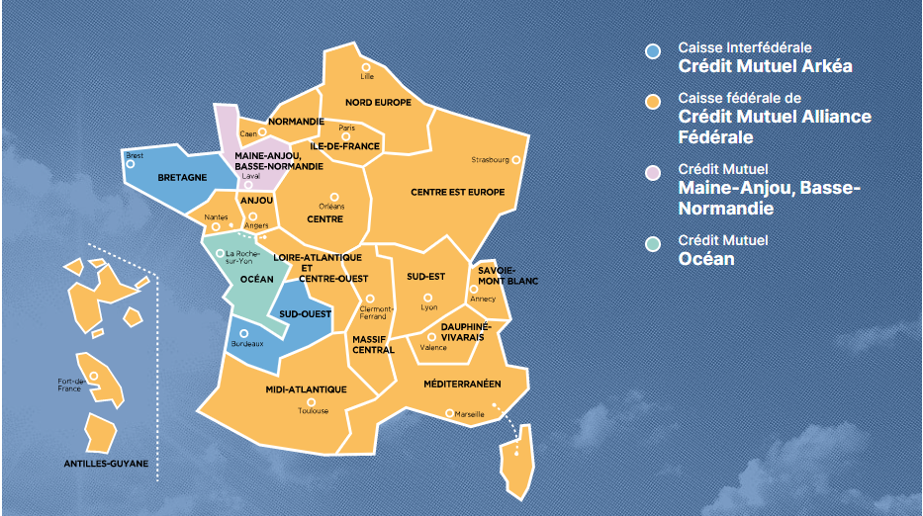
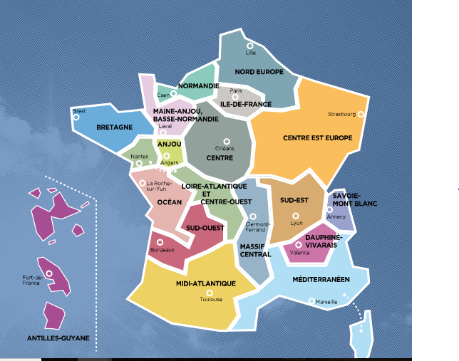
Les fédérations du Crédit Mutuel

Slide 6
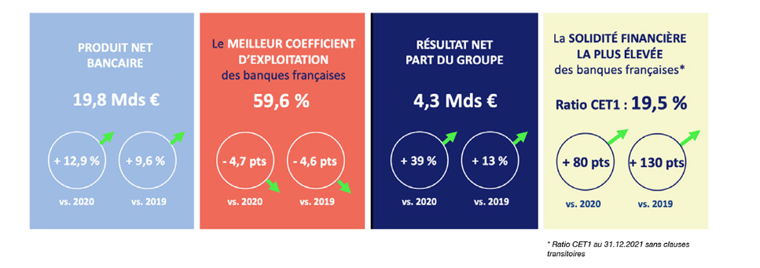
Chiffre d’affaire du groupe

Slide 7
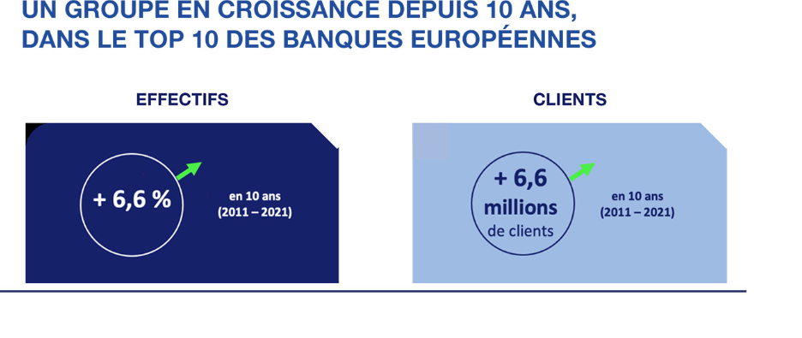
Evolution du groupe

Slide 8
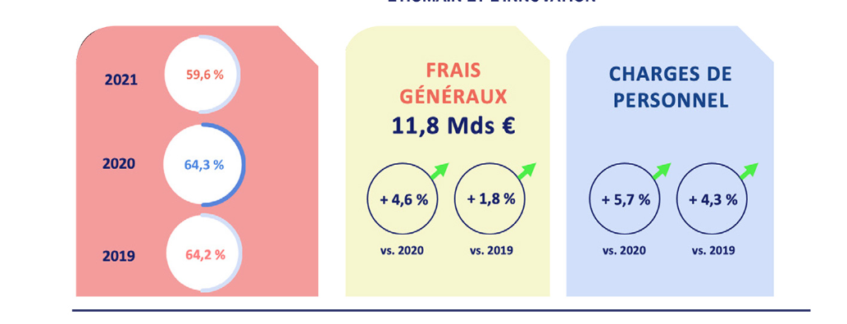
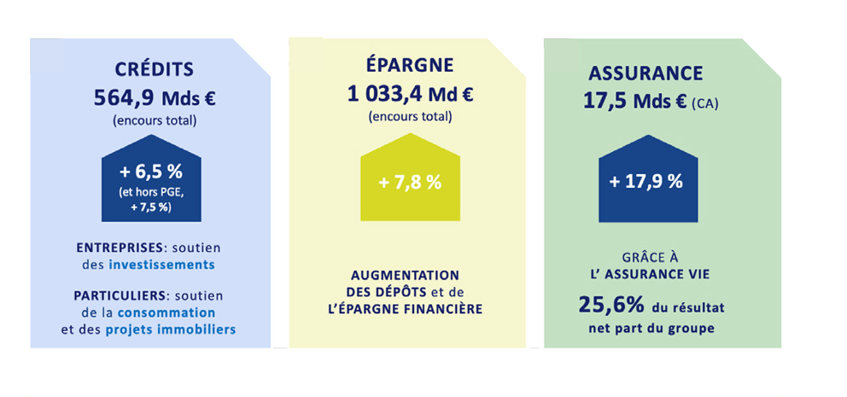
Chiffre généraux

Slide 9
RSE
ENVIRONEMENT
Développer la banque responsable et solidaire
Accompagner la transition vers une économie bas-carbone
Réduire notre empreinte carbone et environnementale
Finance responsable et solidaire
Qualité de la relation client
Éthique et conformité
Être un employeur responsable
Le dialogue social
La qualité de vie au travail
Employabilité, diversité et inclusion

